Slide 1


VALIDAZIONE E CERTIFICAZIONE DELLE COMPETENZE: dal dibattito al sistema
Elisabetta Perulli
ISFOL - Gruppo di Ricerca "Validazione e certificazione dell'apprendimento e delle competenze”
Roma 16 Novembre 2016

Slide 2
Formal, non formal, informal?
“Sono molte di più le cose che si imparano senza insegnamento piuttosto che quelle che si insegnano senza apprendimento. Per questo conviene occuparsene”
Validazione dell’apprendimento non formale e informale e certificazione delle competenze

Slide 3




Apprendimento formale
Apprendimento erogato in un contesto organizzato e strutturato (per esempio, in un istituto d’istruzione o di formazione o sul lavoro), appositamente progettato come tale (in termini di obiettivi di apprendimento e tempi o risorse per l’apprendimento). L’apprendimento formale è intenzionale dal punto di vista del discente. Di norma sfocia in una certificazione.

Slide 4






APPRENDIMENTO NON FORMALE
Apprendimento semi-strutturato erogato nell’ambito di attività pianificate non specificamente concepite come apprendimento (in termini di obiettivi, di tempi o di sostegno all’apprendimento). L’apprendimento non formale è intenzionale dal punto di vista del discente. I risultati dell’apprendimento non formale possono essere convalidati e sfociare in una certificazione.
Notes:
4

Slide 5




APPRENDIMENTO INFORMALE
Apprendimento risultante dalle attività della vita quotidiana legate al lavoro, alla famiglia o al tempo libero. Non è strutturato in termini di obiettivi di apprendimento, di tempi o di risorse dell’apprendimento. Nella maggior parte dei casi l’apprendimento informale non è intenzionale dal punto di vista del discente. I risultati dell’apprendimento informale possono essere certificati se convalidati.
Notes:
5

Slide 6

Validation of non formal and informal learning: strategia dell’Unione Europea
2004 Conclusioni sui principi comuni europei per l’identificazione e la convalida degli apprendimenti non formali e informali
2005 - 2007- 2010-2014 CEDFOP Inventory on Validation of non-formal and informal learning
2009 – CEDEFOP “European guidelines for validating non‑formal and informal learning
20 Dicembre 2012
Raccomandazione della Commissione al Parlamento Europeo sulla validazione
Che chiede a tutti i Paesi:
di mettere a sistema opportunità stabili di validazione per tutti entro il 2018
di avviare da subito programmi per l’impact assessment

Slide 7
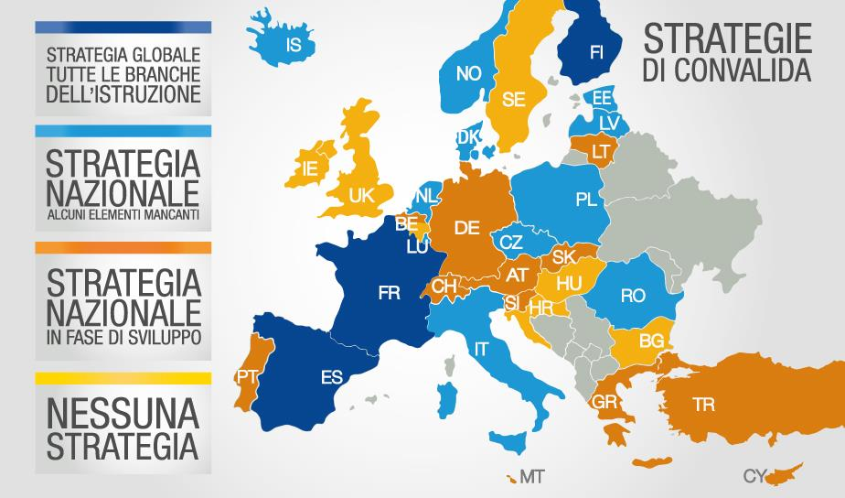
In Europa: fonte Inventory Cedefop 2014

Slide 8
Come si muove l’Italia?
«C'è una cosa più forte di tutti gli eserciti del mondo, e questa è un'idea il cui momento è ormai giunto»
Validazione dell’apprendimento non formale e informale e certificazione delle competenze

Slide 9

Lo scenario Italiano
I risultati dell’indagine Isfol 2013/2014 sulle pratiche di validazione condotte nei 5 anni precedenti indicano i seguenti target di utenza prevalente
Lavoratori disoccupati o a rischio occupazionale o con fabbisogni di aggiornamento e riqualificazione
Apprendisti, tirocinanti, volontari
Lavoratori immigrati privi di titoli formali. Molti di loro occupano stabilmente i mestieri di base in segmenti interi di Mercato del lavoro (ad es.logistica, edilizia, settore socio-assistenzale)
Lavoratori che operano in settori scarsamente regolamentati e con un fabbisogno di accreditamento professionale
Giovani italiani che si spostano all’estero per studio o lavoro

Slide 10

IN ITALIA
Un ruolo pubblico nel promuovere le competenze in una logica di riconoscibilità implica riforme finalizzate a
Adeguare i sistemi formativi introducendo un approccio centrato sulla comparabilità dei risultati dell’apprendimento piuttosto che dei percorsi di apprendimento (durata, struttura dei curriculum, ecc).
Programmazione
2013/2020
Legge 92/12
Accordi Intese
Creare e gestire (o regolare) sistemi di certificazione e riconoscimento delle competenze comunque acquisite
D.Lgs 13/13
DM 30 giugno 2015

Slide 11
IN ITALIA
Legge 92/2012 Riforma Mercato del Lavoro
Rilancio delle politiche per l’apprendimento permanente attraverso reti territoriali
Servizi al cittadino per la ricostruzione e valorizzazione degli apprendimenti formali non formali e informali con una dorsale informativa unica
Norme nazionali e LEP per la validazione degli apprendimenti non formali e informali e certificazione delle competenze
Repertorio nazionale delle qualificazioni

Slide 12
DECRETO LEGISLATIVO 16 gennaio 2013, n. 13
Definizione delle norme generali e dei livelli essenziali delle prestazioni per l'individuazione e validazione degli apprendimenti non formali e informali e degli standard minimi di servizio del sistema nazionale di certificazione delle competenze
  principi, compiti e responsabilità istituzionali del sistema;
  glossario istituzionale di concetti: competenze, apprendimento formale, non formale ed informale, Enti titolari ed Enti titolati del sistema pubblico di certificazione e per i servizi di validazione dell' apprendimento;
  tre tipologie di standard di servizi di validazione e certificazione:
    Standard di processo: come si erogano i servizi di certificazione e validazione
    Standard di attestazione: cosa si rilascia nei certificati, quali informazioni «viaggiano» e come rimangono tracciabili;
    Standard di sistema: «chi fa cosa» e con quali garanzie di adeguatezza, qualità e tutela dei beneficiari.
  «Repertorio nazionale dei titoli di istruzione e formazione delle qualificazioni professionali» che costituisce il quadro di riferimento unitario per la certificazione delle competenze

Slide 13
Il Sistema nazionale di validazione e certificazione delle competenze
La sede di lavoro deputata alla implementazione del sistema è:
Comitato tecnico nazionale (Dlgs.13/13) composto da tutti gli Enti titolari delle qualificazioni ovvero:
1) il Ministero dell'istruzione, dell'università e della ricerca, per i titoli di studio del sistema scolastico e universitario;
2) le Regioni e le PA di Trento e Bolzano per le qualificazioni rilasciate nell'ambito delle rispettive competenze;
3) il Ministero del lavoro e delle politiche sociali, per le qualificazioni delle professioni non
organizzate in ordini o collegi o altrimenti regolamentate
4) il Ministero dello sviluppo economico e le altre autorità per le qualificazioni delle
professioni regolamentate
Il Comitato si è insediato il 28 gennaio 2014. L’ultima riunione si è tenuta il 28 settembre 2015
Nel frattempo le Regioni hanno deciso di creare un quadro comune di riconoscimento a livello nazionale delle proprie qualificazioni e a tal fine ha operato:
Gruppo tecnico competenze composto da rappresentanti delle Regioni e del MLPS con il supporto di Isfol e Tecnostruttura.

Slide 14
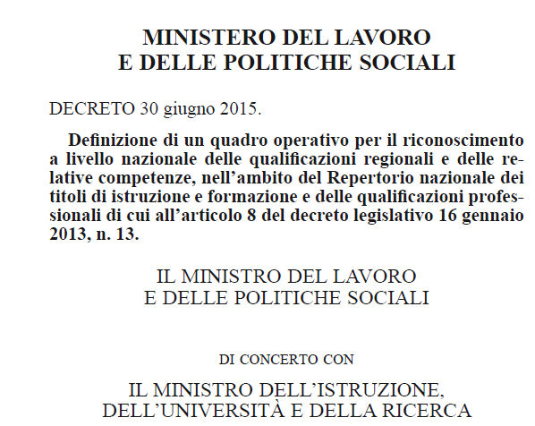
E soprattutto….

Slide 15
Schema riassuntivo degli standard in linea con il Dlgs 13/2013 e il Di. 30 giugno 2015
Servizi
ACCOGLIENZA
INDIVIDUAZIONE
VALIDAZIONE
CERTIFICAZIONE
Ricostruire le esperienze e individuare nel Quadro nazionale le qualificazioni e le competenze regionali potenzialmente validabili o certificabili
Confermare l'effettivo possesso delle competenze apprese in contesti non formali e infomali individuate
Certificare le competenze apprese in contesti formali (in uscita da formazione) e non formali e informali (in uscita da validazione)
Informare ed orientare il cittadino rispetto al servizio offerto
Obiettivi
Accoglienza e informazione individuale o in gruppo
Colloqui individuali di: condivisione attività svolte, individuazione competenze e composizione dossier
Valutazione con al minimo esame tecnico del dossier. Eventuale prova diretta.
Prova diretta: colloquio tecnico o prova in situazione
Metodo
Cosa si rilascia?
ATTESTAZIONE
Documento di trasparenza (parte 1)
Documento di validazione (parte 2)
Certificato (parte 3)
Competenze individuate e messe in trasparenza
Competenze (o abilità e conoscenze) validate
Competenze del Repertorio nazionale certificate
Esito
Funzione: *Accompagnamento e supporto alla individuazione e messa in trasparenza delle competenze”
Funzione: *Pianificazione e realizzazione delle attività valutative”
Commissione o organismo collegiale
Chi se ne occupa?
FUNZIONE
PREPOSTA
Funzione: *Realizzazione delle attività valutative per gli aspetti di contenuto curricolare e professionale”

Slide 16

“OPERATORE CONSULENTE”
Estratto dal Di 30 giugno 2015 Elementi minimi e caratterizzanti PROCESSO e PROCEDURE
1) Funzione di accompagnamento e supporto alla individuazione e messa in trasparenza delle competenze
In coerenza con gli standard di processo, tale funzione è a presidio della fase di identificazione
del processo di individuazione e validazione e della procedura di certificazione delle competenze.
La funzione presidia l’applicazione delle opportune metodologie finalizzate a:
ricostruire le esperienze;
pre-codificare le competenze con riferimento alle qualificazioni di interesse per la validazione;
supportare la composizione del «Documento di trasparenza» di cui all’articolo 6 comma 1 del decreto;
consigliare l’interruzione del servizio nel caso non se ne rilevino le condizioni minime di successo;
fornire ogni elemento informativo utile alle fasi successive, ivi incluse eventuali indicazioni per le prassi valutative.
A tal fine sono individuate le seguenti attività essenziali:
supporto alla predisposizione della domanda per accedere al servizio d’individuazione, validazione, certificazione delle competenze;
predisposizione del patto di servizio e/o della documentazione necessaria per l’avvio del procedimento;
gestione delle informazioni inerenti la procedura nei sistemi informativi o documentali previsti;
pianificazione dei successivi incontri necessari al lavoro di individuazione delle competenze candidate alla validazione;
conduzione dei colloqui individuali o di gruppo finalizzati alla ricostruzione delle esperienze e alla messa in trasparenza degli apprendimenti formali, non formali e informali;
identificazione e formalizzazione delle competenze individuate con riferimento alle qualificazioni e ai repertori di pertinenza;
supporto alla composizione del «Documento di trasparenza» completo delle evidenze anche attraverso l’applicazione di criteri di accettabilità e pertinenza delle stesse;
redazione finale del «Documento di trasparenza» e invio dell’utente alle successive fasi della procedura o ad altro servizio;
Le attività relative a questa funzione prevedono un livello di professionalità corrispondente almeno ad un quarto livello EQF.

Slide 17

“ESPERTO DI METODO”
Estratto dal Di 30 giugno 2015 Elementi minimi e caratterizzanti PROCESSO e PROCEDURE
2) Funzione di pianificazione e realizzazione delle attività valutative
In coerenza con gli standard di processo, tale funzione è a presidio e garanzia, in termini di responsabilità, della fase di valutazione del processo di individuazione e validazione e della procedura di certificazione delle competenze.
La funzione cura l’accertamento che prevede, al minimo, l’esame tecnico «Documento di trasparenza»; ciascuna regione e le provincia autonoma di Trento e Bolzano, nell’ambito della propria regolamentazione, può prevedere anche una eventuale valutazione diretta, intesa quale prova di valutazione in presenza del candidato attraverso audizione, colloquio tecnico o prova prestazionale, in ogni caso, attraverso standard valutativi predefiniti. L’opportunità e il grado di approfondimento della eventuale valutazione è determinata in modo che sia bilanciata in funzione della quantità e qualità della documentazione presente nel «Documento di trasparenza» tramite l’applicazione di criteri di valore e pertinenza della documentazione.
A tal fine sono individuate le seguenti attività essenziali:
verifica e valutazione della documentazione relativa agli utenti in ingresso al processo valutativo, ivi incluse le evidenze documentali prodotte con il «Documento di trasparenza»;
pianificazione del processo di valutazione delle competenze, tenendo conto delle caratteristiche degli utenti, del contesto di esercizio e degli standard di riferimento;
pianificazione della procedura operativa di valutazione nel rispetto dei criteri di collegialità, oggettività, terzietà e indipendenza previsti in conformità alla regolamentazione regionale nonché l’equità delle condizioni e la privacy degli utenti;
definizione, ove necessario, degli indicatori oggetto di osservazione e degli standard minimi di prestazione a partire dallo standard professionale di riferimento;
progettazione di dettaglio delle procedure di prova di verifica e definizione dei relativi criteri di valutazione;
realizzazione delle procedure e delle prove di verifica in coerenza con la pianificazione progettuale e in conformità con le regole di riferimento del proprio sistema di validazione e certificazione;
cura della tracciabilità dell’intero processo attraverso la reportistica e i sistemi informativi o documentali predisposti.
Le attività relative a questa funzione prevedono un livello di professionalità corrispondente almeno ad un quinto livello EQF.

Slide 18

“ESPERTO DI SETTORE”
Estratto dal Di 30 giugno 2015 Elementi minimi e caratterizzanti PROCESSO e PROCEDURE
3) Funzione di realizzazione delle attività valutative per gli aspetti di contenuto curricolare e professionale
In coerenza con gli standard di processo, tale funzione interviene, in modo opzionale, nella fase di Valutazione del processo di individuazione e validazione e della procedura di certificazione e obbligatoriamente nel caso di valutazione diretta dove costituisce presidio e garanzia, in termini di responsabilità, del contenuto della valutazione.
A tal fine sono individuate le seguenti attività essenziali:
valutazione della qualità tecnica della documentazione in ingresso al processo valutativo ivi incluse le evidenze documentali prodotte;
analisi e declinazione delle attività e delle performance attese con riferimento agli standard professionali delle qualificazioni e ai repertori di pertinenza;
preparazione e conduzione di colloqui tecnici;
Realizzazione di prove in situazione predisponendo setting adeguati nel rispetto degli standard professionali previsti;
formulazione delle valutazioni tecniche richieste nella procedura in conformità con la documentazione prevista nel procedimento;
partecipazione alla procedura di valutazione in conformità alla regolamentazione regionale e secondo i criteri di collegialità, oggettività, terzietà e indipendenza previsti.
Ha un livello di professionalità EQF variabile in funzione dei contenuti curricolari e professionali oggetto di valutazione e, come requisito di accesso al ruolo, possiede almeno cinque anni di esperienza, pertinente ai contenuti della valutazione ed esercitata anche non continuativamente negli ultimi dieci.

Slide 19
Quadro Nazionale delle Qualificazioni Regionali
E’ composto di:
23 settori economico professionali + 1 area comune
80 comparti: 72 come sottoinsiemi dei 23 settori e 8 per l’area comune
Ciascun settore è articolato anche in processi di lavoro che ricostruiscono cicli di produzione di beni e servizi, declinati in sequenze di processo
Le sequenze sono articolate in aree di attività (ADA) = titolo + descrizione singole attività
Agganciate ad ambiti tipologici di esercizio: risultati attesi, condizioni di esercizio, livelli di complessità-autonomia e responsabilità

Slide 20
Le funzioni declinate nella procedura di Validazione e Certificaizone sono state immediatamente inserite nel Quadro Nazionale delle Qualificazioni Regionali Banca Dati ADA
Settore Servizi di educazione, formazione e lavoro
PROCESSO: SERVIZI PER IL LAVORO, APPRENDIMENTO E FORMAZIONE PROFESSIONALE
Sequenza: Accoglienza, informazione orientativa, analisi della domanda e definizione del patto di servizio
ADA.23.179.579 - Accoglienza e guida ai servizi per l’occupabilità e l'apprendimento permanente
ADA.23.179.580 - Orientamento informativo
ADA.23.179.581 - Analisi della domanda e definizione del patto di servizio
Sequenza: Consulenza orientativa e supporto all'inserimento lavorativo
ADA.23.180.582 - Consulenza orientativa e Bilancio di competenze
ADA.23.180.583 - Supporto e accompagnamento alle transizioni e all’inserimento lavorativo
Sequenza: Individuazione, validazione e certificazione delle competenze
ADA.23.182.590 - Supporto alla individuazione e alla messa in trasparenza delle competenze
ADA.23.182.591 - Cura degli aspetti metodologici per la valutazione delle competenze ai fini della validazione e/o certificazione
ADA.23.182.592 - Realizzazione di prove di valutazione tecnica settoriale delle competenze
Sequenza: Erogazione di servizi di formazione professionale
ADA.23.181.584 - Personalizzazione degli interventi formativi
ADA.23.181.585 - Coordinamento operativo delle attività formative
ADA.23.181.586 - Erogazione delle attività didattiche
ADA.23.181.587 - Tutoraggio in apprendimento
ADA.23.181.588 - Tutoraggio in apprendimento a distanza (e-tutoring)
ADA.23.181.589 - Valutazione degli apprendimenti
Sequenza: Incontro domanda e offerta di lavoro e sviluppo dell'autoimprenditorialità
ADA.23.183.593 - Servizi di placement
ADA.23.183.594 - Servizi di inserimento lavorativo per soggetti svantaggiati
ADA.23.183.595 - Assistenza alla creazione di impresa/lavoro autonomo
ADA.23.183.596 - Servizi di accompagnamento alla nuova impresa/lavoro autonomo
Sequenza: Gestione e coordinamento dei servizi per l'occupabilità e l'apprendimento permanente
ADA.23.177.574 - Organizzazione e gestione di servizi per l’occupabilità e l’apprendimento permanente
ADA.23.177.575 - Programmazione e coordinamento di servizi per l'occupabilità e l'apprendimento permanente
ADA.23.177.576 - Progettazione di interventi occupabilità e l'apprendimento permanente
ADA.23.177.577 - Gestione amministrativa e rendicontazione di progetti
ADA.23.177.578 - Valutazione degli esiti di interventi per la formazione, l'occupabilita' e l'apprendimento permanente

Slide 21
ADA.23.182.590 - Supporto alla individuazione e alla messa in trasparenza delle competenze
Settore: Servizi di educazione, formazione e lavoro
Processo: Servizi per il lavoro, apprendimento e formazione professionale
Sequenza di processo: Individuazione, validazione e certificazione delle competenze
Elenco delle attività costitutive di questa ADA
Supporto alla predisposizione della domanda per accedere al servizio
Predisposizione del patto di servizio e/o della documentazione necessaria per la gestione del procedimento
Gestione delle informazioni inerenti la procedura nei sistemi informativi o documentali previsti
Pianificazione di successivi incontri
Conduzione di colloqui individuali
Identificazione e formalizzazione delle competenze individuate
Supporto alla composizione di un dossier documentale
Redazione di un “documento di supporto alla messa in trasparenza”
Performance e output dell'ADA (Risultati attesi)
RA1: Predisporre il patto di servizio fornendo preventivamente le informazioni connesse alle procedure e alla documentazione da produrre e pianificando a conclusione le successive date di incontro
RA2: Redigere il il documento di supporto alla messa in trasparenza delle competenze validabili attraverso la progressiva composizione di un dossier documentale messo a punto a partire dalle informazioni inizialmente ottenute e dai successivi colloqui individuali
UP associate all'ADA:
3.4.5.3.0 - Tecnici dei servizi per l'impiego
Ateco associati all'ADA:
85.41.00 - Istruzione e formazione tecnica superiore (IFTS)
85.59.20 - Corsi di formazione e corsi di aggiornamento professionale
85.60.09 - Altre attività di supporto all'istruzione

Slide 22
ADA.23.182.591 - Cura degli aspetti metodologici per la valutazione delle competenze ai fini della validazione e/o certificazione
Settore: Servizi di educazione, formazione e lavoro
Processo: Servizi per il lavoro, apprendimento e formazione professionale
Sequenza di processo: Individuazione, validazione e certificazione delle competenze
Elenco delle attività costitutive di questa ADA
Verifica e valutazione della documentazione relativa agli utenti in ingresso al processo valutativo
Pianificazione del processo di valutazione delle competenze
Pianificazione della procedura di valutazione
Definizione degli indicatori oggetto di osservazione e degli standard minimi di prestazione
Progettazione delle procedure di prova di verifica
Definizione dei criteri di valutazione
Realizzazione delle procedure e delle prove di verifica
Cura della tracciabilità dell’intero processo
Performance e output dell'ADA (Risultati attesi)
RA1: Pianificare la procedura e il processo di valutazione a partire dalla documentazione presentata dai candidati e individuando la tipologie di prove, i contesti e i tempi, necessari al completamento del servizio di validazione delle competenze
RA2: Gestire la valutazione progettando preventivamente le modalità di verifca, i criteri di valutazione e gli indicatori di osservazione, garantendo il rispetto delle procedure previste e la tracciabilità dell'intero processo
UP associate all'ADA:
3.4.5.3.0 - Tecnici dei servizi per l'impiego
Ateco associati all'ADA:
85.41.00 - Istruzione e formazione tecnica superiore (IFTS)
85.59.20 - Corsi di formazione e corsi di aggiornamento professionale
85.60.09 - Altre attività di supporto all'istruzione

Slide 23
ADA.23.182.592 - Realizzazione di prove di valutazione tecnica settoriale delle competenze
Settore: Servizi di educazione, formazione e lavoro
Processo: Servizi per il lavoro, apprendimento e formazione professionale
Sequenza di processo: Individuazione, validazione e certificazione delle competenze
Elenco delle attività costitutive di questa ADA
Valutazione della qualità tecnica della documentazione in ingresso al processo valutativo
Analisi e declinazione delle attività e delle performance attese
Preparazione e conduzione di colloqui tecnici
Realizzazione di prove di valutazione
Formulazione delle valutazioni tecniche richieste nella procedura
Partecipazione alla procedura di valutazione
Attestazione delle competenze
Performance e output dell'ADA (Risultati attesi)
RA1: Condurre le prove di valutazione a partire dall'esame della documentazione tecnica esibita in ingresso, avendo preventivamente declinato nel dettaglio le performance attese e conducendo le prove di valutazione previste (scritte, orali, pratiche, in simulazione,...)
RA2: Attestare le competenze a conclusione delle procedure e delle prove, formulando le valutazioni tecniche sulla base degli indicatori di performance previsti
UP associate all'ADA:
3.4.5.3.0 - Tecnici dei servizi per l'impiego
Ateco associati all'ADA:
85.41.00 - Istruzione e formazione tecnica superiore (IFTS)
85.59.20 - Corsi di formazione e corsi di aggiornamento professionale
85.60.09 - Altre attività di supporto all'istruzione

Slide 24
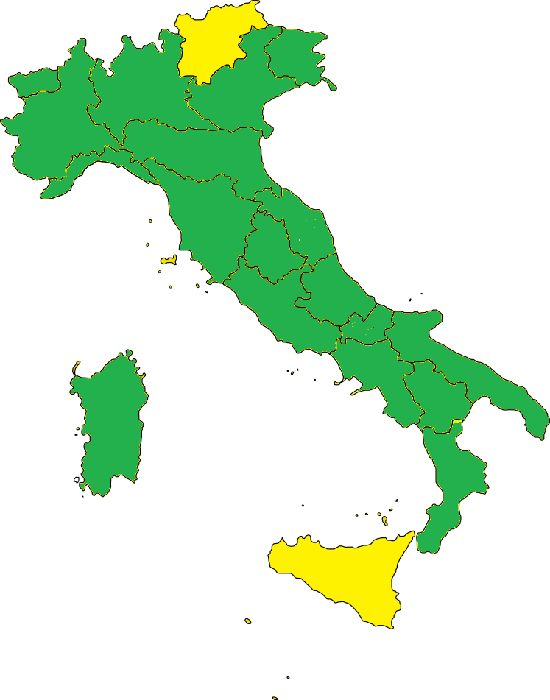
Adozione di uno o più repertori riferiti a qualificazioni
Repertori regionali esistenti
Abruzzo
Basilicata
Liguria
Piemonte
Toscana
Umbria
Valle d’Aosta
Emilia-Romagna
Lombardia
FVG
Lazio
Molise
Puglia (Traghettamento con Toscana)
Sardegna (Traghettamento con Toscana)
Marche (Traghettamento con Toscana)
Campania (Maternage)
Veneto (Traghettamento con Lombardia)
Calabria (in fase di costruzione - Maternage)
Mancanti
P. A. Bolzano (in fase di normazione)
P.A. Trento (in via di realizzazione)
Sicilia (in corso il Traghettamento con la Regione Piemonte)
Regioni con presenza di Repertorio riferito a qualificazioni
Regioni con Repertorio in fase di implementazione

Slide 25
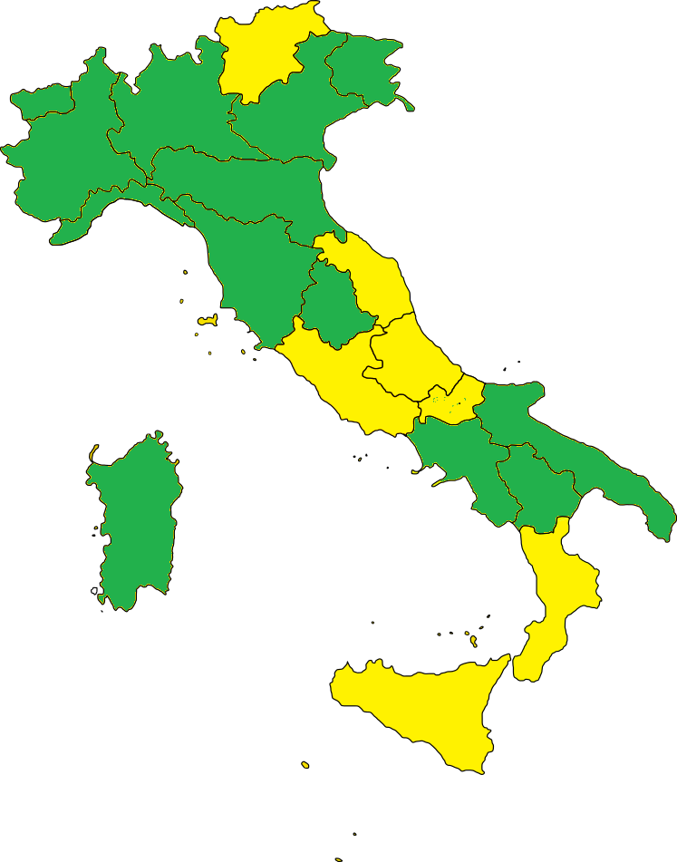
Presenza quadro regolamentare delle condizioni di fruizione
Sistemi regionali di certificazione esistenti
Basilicata
Campania
Emilia-Romagna
FVG
Liguria
Lombardia
P. A. Bolzano
Piemonte
Puglia
Sardegna
Toscana
Umbria
Valle d’Aosta
Veneto
In fase di progressiva normazione
Abruzzo
Calabria
Lazio
Marche
Molise
P. A. Trento
Sicilia
Regioni con presenza di quadro regolamentare delle condizioni di fruizione e garanzia del servizio
Regioni con norme in corso di implementazione

Slide 26

Grazie per l’attenzione
e.perulli@isfol.it
per saperne di più:
http://www.librettocompetenze.it/
ISFOL (a cura di E. Perulli) “Validazione delle competenze da esperienza: approcci e pratiche in in Italia e in Europa” Collana Isfol Temi e Strumenti – Rubbettino, Ed. aggiornata 2013

